Slide 1
Тверская
игрушка

Slide 2
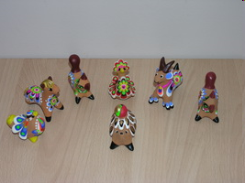
Игрушки отличались лаконичной выразительной формой, иногда, украшались мелким вдавленным рисунком. Среди них традиционные кони, всадники, животные, птицы, уточки, петушки, курочки.

Slide 3
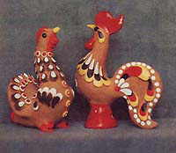
Торжокская игрушка
Гончарный промысел в г. Торжке возник в давно. Вначале гончары лепили посуду, а из остатков глины лепили игрушки- свистульки. А в 1975 году мастера организовали цех по изготовлению игрушки. Птицы – павы, уточки, веселые петухи – их лепят из оранжевой глины (терракоты) и расписывают яркими элементами(точки, капельки, овалы).

Slide 4
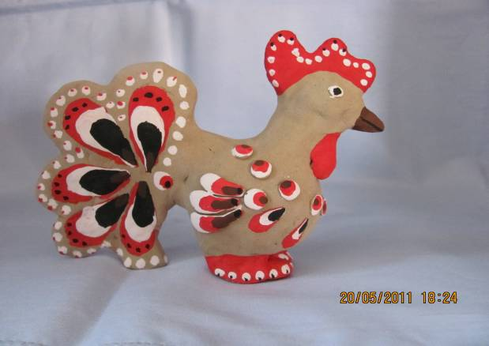

Slide 5
Город Торжок Тверской области (бывшей Калининской) – родина тверской игрушки, или, как её ещё называют, калининской, торжокской. Эти игрушки узнаешь сразу: птички, петушки, жар-птицы, царь рыбы, птицы-сирины, медведи и другие игрушки-свистульки покрыты чешуйками, которые затем ярко расписываются и очень нарядно смотрятся на красно-коричневом фоне обожженной глины. Отличительной чертой тверской игрушки является их рельефное украшение в виде маленьких чешуек и оборок.
В Торжке гончарный промысел возник очень давно. Гончары вначале лепили посуду: кубышки, кувшины, горшки. Из остатков глины лепили игрушки, но ценностью их не считали. Поэтому увидеть старые торжокские игрушки можно только в музее. Но сама свистулька, о которой пишут в исторических летописях, повествует о ритуале праздника Весны и бога Ярила, в который входило свистание, клич, для отпугивания темных, враждебных человеку сил, стремившихся задержать приход весны. В народе этот праздник закрепился под названием «свистунья».

